Slide 1
Профессии
РКИ

Slide 2
Профессии
Журналист
Строитель
Врач
Учитель
Продавец
Ветеринар
Novinář
Stavitel
Lékař
Učitel
Prodavač
Veterinář

Slide 3
Профессии
Шофёр
Повар
Рыбак
Дворник
Садовник
Переводчик
Швея
Řidič
Kuchař
Rybář
Domovník
Sadař
Překladatel
Švadlena

Slide 4

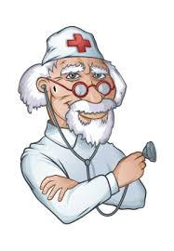
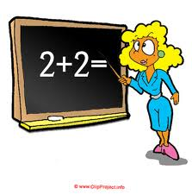
Кто что делает?
Животных лечит…..
Больных лечит ……
Детей учит …….

Slide 5

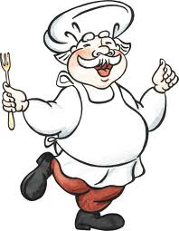
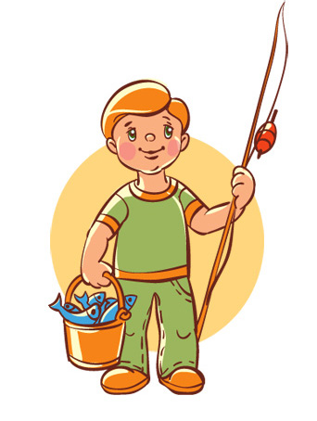
Кто что делает?
Машину водит …
Еду готовит …
Рыбу ловит …

Slide 6
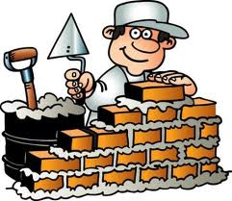
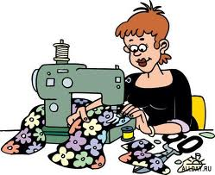

Кто что делает?
Строит дом ….
Одежду шьёт …
Двор убирает …

Slide 7
НАЗОВИ ЖЕНСКУЮ ПРОФЕССИЮ
актёр-…актриса
певец-…
продавец- …
художник-…
учитель-…
пианист- ….

Slide 8
НАЗОВИ ЖЕНСКУЮ ПРОФЕССИЮ
повар – повариха
скрипач - ...
писатель - …
лётчик - …
артист - …
рыбак - ….

Slide 9
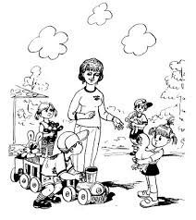

Упражнение «Кому что нужно для работы?»
Воспитателю для работы
нужны (что?) картинки, игрушки…
добавь ещё 3 слова
Почтальону для работы
нужны (что?) газеты, письма…
добавь ещё 3 слова

Slide 10
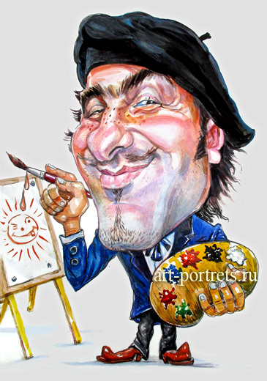
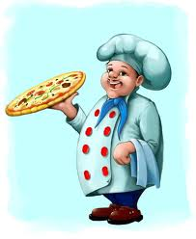
Упражнение «Кому что нужно для работы?»
Художнику для работы
нужны (что?)… краски, кисти…
добавь ещё 3 слова
Повару для работы
нужны (что?) кастрюля, нож…
добавь ещё 3 слова

Slide 11
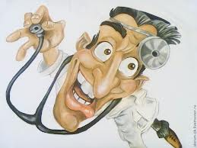

Упражнение «Кому что нужно для работы?»
Врачу для работы
нужны (что?) таблетки, бинт…
добавь ещё 3 слова
Учителю для работы
нужны (что?) мел, доска…
добавь ещё 3 слова

Slide 12
Упражнение "Закончи предложение"
Повар варит (что?) суп - добавь ещё 5 слов
Строитель строит (что?) + 5 слов
Ветеринар лечит (кого?) + 5 слов
Продавец в магазине продает (что?) + 5 слов

Slide 13
Упражнение "Посчитай"
Пример: один строитель, 2, 3, 4 строителя,
НО 5, 6, 7, 8, 9, 10….20 строителей
один садовник, 2, 3, 4 ..., 5 … 20
один повар, 2, 3, 4 ..., 5 …….20
один учитель, 2, 3, 4 ..., 5 ……………20
один врач, 2, 3, 4 ..., 5 ……………20
один рыбак, 2, 3, 4 ..., 5 ……………20

Slide 14
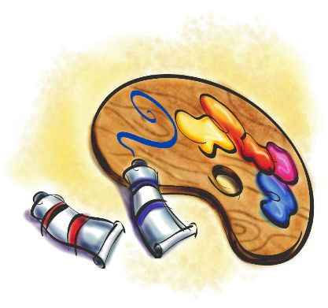
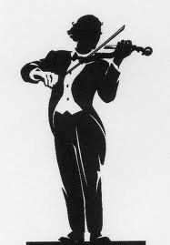
Выучи стихотворение на выбор
ХУДОЖНИК
Он и фрукты, и природу
Нарисует, и портрет.
Взял художник на работу
Кисти, краски и мольберт.
МУЗЫКАНТ
Как играет музыкант,
Как прекрасны скрипки
звуки!
У него большой талант,
Золотые руки.

Slide 15

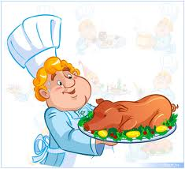
Выучи стихотворение на выбор
РЫБАК
Каждый день он в море ходит
И сетями рыбу ловит.
Ловит и зимой, и летом –
Рыбака работа в этом.
ПОВАР
Дайте повару продукты:
Мясо птицы, сухофрукты,
Рис, картофель…И тогда Ждёт вас вкусная еда.

Slide 16
СОСТАВЬ РАССКАЗ
План рассказа
1. Назови профессию.
2. Где работает человек этой профессии? (в помещении, на улице)
3. Что делает человек данной профессии?
4. Что ему нужно для работы? Назовите атрибуты, инструменты необходимые для этой профессии?
5. Носят ли люди данной профессии спецодежду? Если да, то какую?

Slide 17
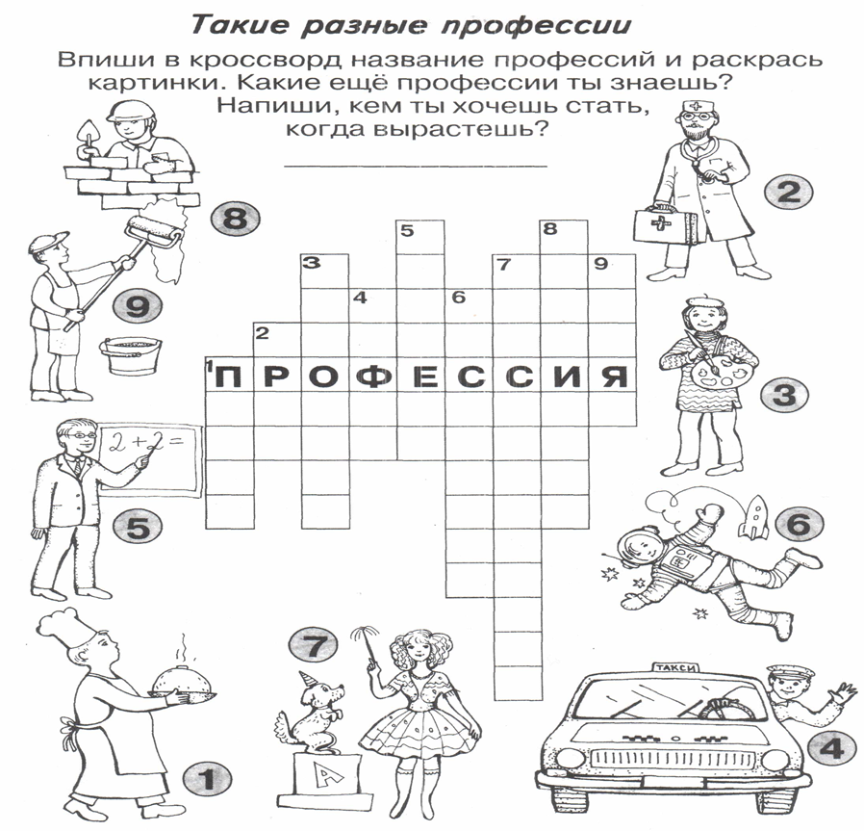

Slide 18
Ответы на кроссворд
(для учителя):
1. Повар
2.Врач
3.Художник
4.Шофёр
5.Учитель
6.Космонавт
7.Дрессировщица
8. Строитель
9. Маляр

Slide 19

Презентацию подготовила
Кузнецова Аня

